Slide 1


Relatório de Análise dos Resultados Escolares
do Ensino Regular da ESJR
Avaliação do 2.º Período – Ano letivo 2024/2025

Slide 2

Este trabalho apresenta um resumo dos resultados escolares dos alunos do ensino regular, da ESJR, no final do segundo período de 2024/25, assim como uma análise comparativa dos resultados obtidos nos períodos homólogos dos últimos três anos letivos.
São utilizadas as classificações médias e as percentagens de classificações inferiores a 10 valores ou de níveis inferiores a 3 nas avaliações internas do primeiro período, agrupadas por ano de escolaridade, por turma e por disciplina.
Esta análise periódica dos resultados internos dos alunos da ESJR pretende desenvolver competências coletivas nos profissionais desta escola, incentivando-os à análise, reflexão, procura e partilha de práticas pedagógicas.

Slide 3
7º ANO - Classificações por Disciplina
Resultados globalmente bons, com valores superiores ou iguais a 3,3 de média.
Melhores resultados: TIC (4,1) e EV, AT e CD com 3,9.
Disciplinas com média mais baixa: Português, Matemática e Geografia.
Do 1º para o 2º, verifica-se uma muito pequena descida nas disciplinas de História e Francês. Matemática mantém e todas as outras disciplinas conhecem uma pequena subida da média.

Slide 4
7º ANO - Classificações por Disciplina
A percentagem de níveis inferiores a 3 não é muito elevada em nenhuma disciplina. EV, EF, TIC e AT apresentam 100% de sucesso. Com os valores mais elevados de sucesso temos Inglês e FQ (3,7%)
Matemática é disciplina de menor sucesso e com um valor superior ao 1P. Segue-se Português, mas esta apresenta uma grande descida da percentagem de níveis inferiores a3 , em relação ao 1P.
Quanto às outas disciplinas, do 1 para o 2P, as disciplinas de Inglês, CN, FQ, EF e CD apresentam uma subida da percentagem de níveis inferiores a 3, com destaque para FQ. Francês, Geografia e História, mantêm a mesma percentagem de insucesso do período anterior.

Slide 5
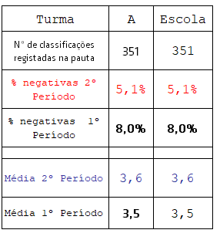
Resultados das Turmas
Relativamente aos resultados da turma, como um todo, a média subiu muito ligeiramente e percentagem de sucesso já conheceu uma subida mais significativa.

Slide 6
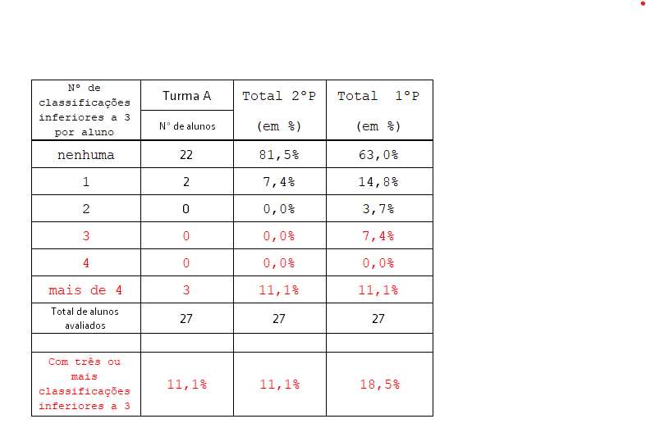
Resultados Por Turma (7A)
27 alunos
Na turma 7A, dos 27 alunos, seis apresentam níveis inferiores a 3. Destes seis alunos, um apresenta mais de quatro níveis inferiores a 3.
Do 1 para o 2P, desceu o número de alunos com níveis inferiores a 3. Por outro lado, são também em menor número os alunos com 3 ou mais níveis inferiores a 3, o que revela um crescimento do sucesso este período.

Slide 7
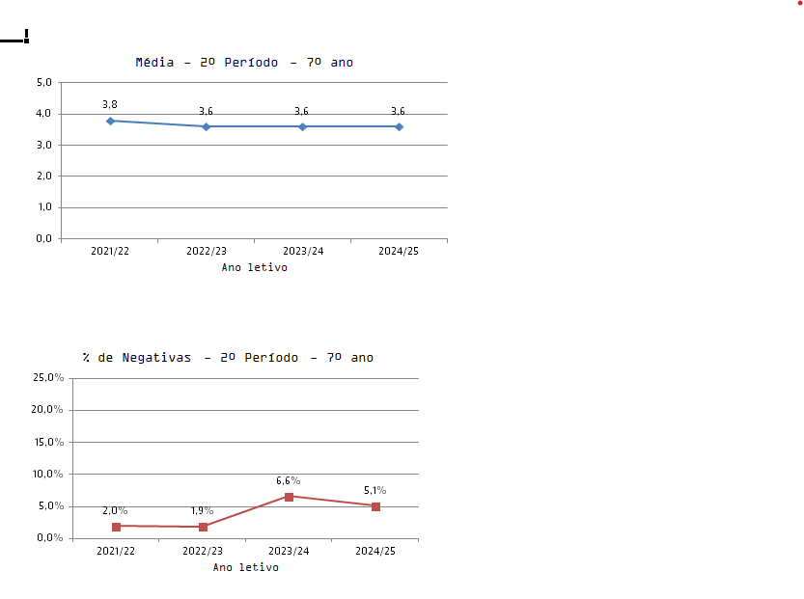
Evolução 2021/22 – 2024/25 - 7º ano
O registo dos dados ao longo do tempo revela uma variação pouco significativa da média de classificações no 7º ano de escolaridade, não se registando alteração nos últimos três anos.
Quanto à percentagem de níveis inferiores a 3, há uma constante oscilação no período considerado. Se no ano anterior tivemos uma subida acentuada da percentagem de níveis inferiores a três, este ano a tendência volta a ser de descida.

Slide 8
Relativamente aos resultados da avaliação do 2º período do 7º ano, a equipa de autoavaliação considera que continua a ser importante uma reflexão mais cuidada na disciplina de matemática , aquela que apresenta maior insucesso e uma subida deste em relação ao período passado. Será de refletir também sobre a ausência de evolução positiva de sucesso nas disciplinas de Francês, História e Geografia, que apresentam os mesmos valores de insucesso do período anterior.
Por outro lado, a equipa congratula-se com o aumento do sucesso na disciplina de Português, que dobrou em relação ao 1P, pelo que será dar continuidade às estratégias de aprendizagem aplicadas.

Slide 9
8º ANO - Classificações por Disciplina
O 8ºano de escolaridade apresenta idênticos ao 7º ano, com valores superiores ou iguais a 3,1 de média.
A média mais elevada regista-se na disciplina de EF (4,1), seguida AT e EV (3,9). CD surge com 3,8.
As disciplinas com média mais baixa são Matemática (3,1) e FQ (3,2), ambas sobem em relação ao 1P,GQ apresenta agora um resultado positivo.
Relativamente às restantes disciplinas, do 1 para o 2P, Inglês, Francês, CN, Geografia, História, TIC e CD também sobem. No conjunto de todas as disciplinas, História é a que apresenta maior subida, apresentando agora um resultado positivo. Nas disciplinas de Português, EV, EF e AT são se regista evolução.

Slide 10
8º ANO - Classificações por Disciplina
A percentagem de níveis inferiores a 3 nas diferentes disciplinas, no 8º ano é, globalmente, baixa. EV, EF , TIC , AT e CD apresentam 100% de sucesso.
No conjunto das disciplinas, Matemática é a que apresentam menor sucesso (27,5% de níveis inferiores a 3), seguida de Inglês (21,6%)
Relativamente Às disciplinas com algum insucesso, face ao 1P, a única disciplina que apresenta maior percentagem de níveis inferiores a 3 é Português, ainda que com uma subida muito ligeira. Todas as outras apresentam menor percentagem de níveis inferiores a 3, com especial destaque para História.

Slide 11
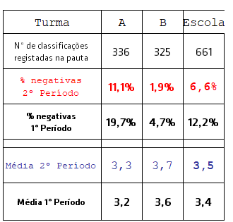
Resultados Por Turma (8A e 8B)
Este período, ambas as turmas apresentam média ligeiramente mais elevada. A turma B, continua a ser a melhor e com a mesma distância da A, em relação ao 1P.
Quanto à percentagem de níveis inferiores a 3, os valores já se distanciam mais, conseguindo maior sucesso a turma B. Face ao 1P, as duas turmas apresentam menor percentagem de n´veis inferiores a 3.

Slide 12
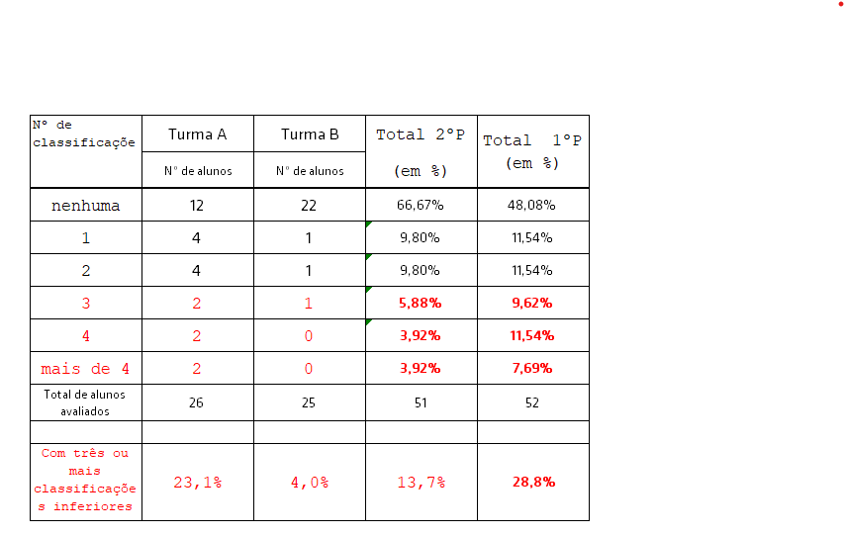
Resultados Por Turma (8A e 8B)
Na turma 8A dos 26 alunos, catorze apresentam níveis inferiores a 3, quatro destes alunos têm quatro ou mais níveis inferiores a 3.
Na turma 8B, com 25 alunos, apenas três apresentam níveis inferiores a 3, mas nenhum deles com quatro ou mais.
No conjunto das duas turmas, relativamente ao 1P, verifica-se um sucesso crescente neste nível de escolaridade.

Slide 13
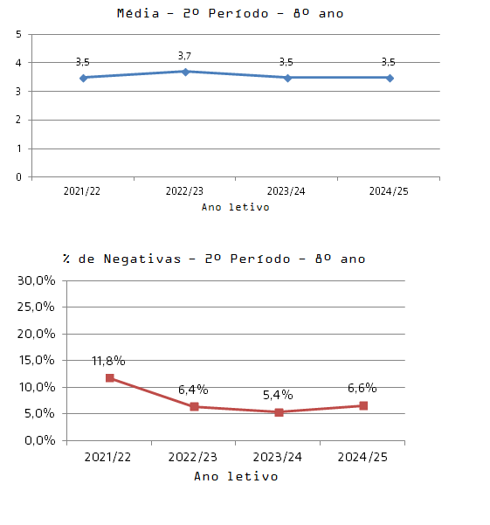
Evolução 2020/21 – 2024/25 - 8º ano
Numa análise comparativa dos últimos anos podemos verificar que o valor de v3,5 volta a repetir-se e o ano de média mais elevada continua a ser 2022/23..
No período considerado verifica-se este ano uma inversão da tendência e a percentagem de níveis inferiores a 3 subiu, alcançando um valor superior aos dois últimos anos.

Slide 14
Relativamente aos resultados do 2º período no 8º ano, a equipa de autoavaliação verificou que as estratégias aplicadas na disciplina História surtiram grande efeito, pelo que podem ser continuadas. O mesmo se poderá dizer para as disciplinas de Geografia e Ciências Naturais.
A equipa também considera que este período haverá necessidade de uma reflexão mais cuidada nas disciplinas de Matemática e Inglês, que apresentam níveis de insucesso bastante altos no conjunto de todas as disciplinas.
Relativamente às duas turmas, à necessidade de repensar as estratégias de aprendizagem na turma A.

Slide 15
9º ANO - Classificações por Disciplina
Resultados globalmente bons, iguais ou superiores a 3,1, tal como nos 7º. e 8º. anos.
Melhores Resultados: EF e EV (4,0%), AT e CD (3,9%) e TIC 83,8%).
As disciplinas que apresentam a média mais baixa são Francês e Matemática (3,1) e ambas mantêm o valor do 1P. Seguidas de FQ, que também mantém o mesmo valor.
Em relação ao 1P, com exceção de Geografia, que também mantém, todas as outras apresentam subidas, ainda que pouco significativas.

Slide 16
9º ANO - Classificações por Disciplina
A disciplinas de Inglês, EV,EF e AT apresentam 100% de sucesso. Inglês conhece este período uma grande evolução, vinha com 13,5% de níveis negativos no 1P.
Matemática é a disciplina de menor sucesso, com uma subida deste em relação ao período anterior, mas pouco significativa. Segue-se Francês, que apresenta no 2P maior percentagem de níveis inferiores a 3, passando a ocupar o 2 lugar em vez de FQ, que apresenta uma subida do sucesso este período, passando a ocupar o terceiro lugar na percentagem de insucesso.
CN e Geografia, de uma forma bem mais acentuada são outras disciplinas que apresentam menor sucesso no 2P.
É de destacar ainda grande descida de níveis inferiores a 3 na disciplina de História, com níveis de sucesso consideramente superiores.

Slide 17
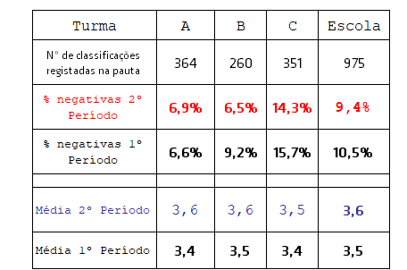
Resultados Por Turma (9A, 9B)
As três turmas apresentam uma média ligeiramente mais elevada. A maior subida regista-se na turma A, que este período ocupa o primeiro lugar ao lado da B, a melhor do período anterior.
Relativamente à percentagem de níveis inferiores a 3, a turma C continua a ser a que apresenta maior percentagem, embora com uma pequena descida. A turma B, que ocupava o segundo lugar no 1P conhece uma descida mais acentuada e é agora a que apresenta menor npercentagem de n+íveis inferiores a 3. Ao contrário das outras, a turma A apresenta uma maior percentagem de níveis inferiores a 3 este período.

Slide 18
Resultados Por Turma (9A, 9B)
Na turma do 9A, com 28 alunos, treze apresentam níveis inferiores a 3. Destes treze, um tem três ou mais níveis inferiores a 3.
O 9B, com 20 alunos, tem sete com níveis inferiores a 3. Destes alunos, dois têm três ou mais níveis inferiores a 3.
A turma 9C, com 27 alunos, tem treze com níveis inferiores a 3. Destes treze alunos, seis apresentam três ou mais níveis inferiores a 3.

Slide 19
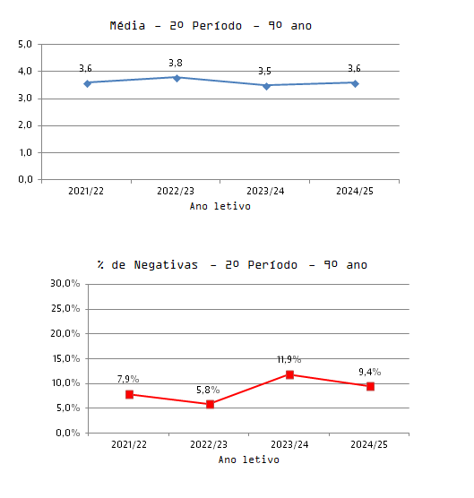
Evolução 2020/21 – 2024/25 - 9º ano
Numa análise comparativa dos últimos anos podemos verificar que a média voltou na subir em relação ao último ano, fixando-se em 3,6, aquela que tínhamos no ponto de partida.
Quanto à percentagem de níveis inferiores a 3, no período considerado verifica-se uma grande oscilação e, este ano, a percentagem de níveis inferiores a 3 volta a descer. Assim, este nível de ensino consegue maior sucesso do que noa ano 2023/24, mas continua inferior aos outros dois anos anteriores a 2023/24.

Slide 20
Relativamente aos resultados do 2º período no 9º ano, a equipa de autoavaliação verificou que as estratégias aplicadas nas disciplinas de Inglês e História surtiram grande efeito, pelo que podem ser continuadas.
Considera ainda que este período haverá necessidade de continuar a refletir em estratégias de sucesso para as disciplinas de Matemática e FQ, que apresentam os níveis de sucesso mais baixos. O mesmo podemos dizer para Geografia e Francês, que apresentarem resultados um mais baixos do que no 1P.

Slide 21
10º ANO- Classificações por Disciplina
Melhores Resultados: Ed. Física em primeiro lugar, Desenho A em segundo e Inglês em terceiro. As três disciplinas com média superior a 15. Inglês apresenta uma ligeira descida em relação ao 1P, Des A mantém e EF sobe.
Médias superiores a 14 encontramos em BG, que também sobe em relação ao 1P.
Médias superiores ou iguais a 13,5: Português que mantém a média do 1P; Filosofia, que sobe ligeiramente e FQ A, que desce em relação ao 1P.
Piores Resultados: História A, MACS e Geografia A. Em relação ao 1P, MACS mantém e as outras duas sobem.
Outras disciplinas com médias inferiores ao 1P: GD A e Mat A. Português e Eco A apresentam a média do 1P.

Slide 22
10º ANO- Classificações por Disciplina
As disciplinas de EF continua a não apresentar classificações inferiores a 10.
As mais elevadas percentagens de classificações inferiores a 10, por ordem decrescente, surgem nas disciplinas GD A, MACS, Eco A e HCA. Todas com percentagem superior a 20%
Português, Inglês, GD A, Mat A, FQ A e Eco A apresentam uma subida das classificações inferiores a 10em relação ao 1P, com destaque para Eco A e Mat A.
Filosofia, HCA, BG, Hist A, Geo A e MACS descem em relação ao 1P, com destaque para Geo A, Hist A e BG.

Slide 23
Resultados Por Turma- 10º ano
Resultados entre 12,7 (LH4) e 15,2 (CT4).
Resultados ≥14 (por ordem decrescente): CT4, CT1, CT3, CT2, SE1. Do curso de Ciências e Tecnologias apenas a turma CT4 apresenta um média inferior a 13,5.
Em relação ao 1.º período, as turmas CT4, CT5 e LH1 apresentam uma média mais baixa.
A turma CT1 apresenta o mesmo valor.
Nas restantes turmas verifica-se uma subida da classificação média. Quer assubidas, quer as descidas são pouco significativas.

Slide 24
Resultados Por Turmas- 10º ano
As turmas CT3 e CT4 e CT1 registam o maior sucesso com uma percentagem de níveis inferiores a 10 muito baixa. Face 1P,as três turmas registam maior sucesso, com destaque para CT3.
A percentagem mais elevada, continuamos a encontrar, na turma LH4, mas mais baixa do que no 1P. Em segundo lugar e próxima desta está a CT5, que conhece este período uma considerável subida das classificações inferiores a 10. a turma SE1 também regista uma subida em relação ao 1P.
Todas as outras turmas apresentam menor percentagem de classificaçõesinferiores a 10, com destaque para LH2.

Slide 25
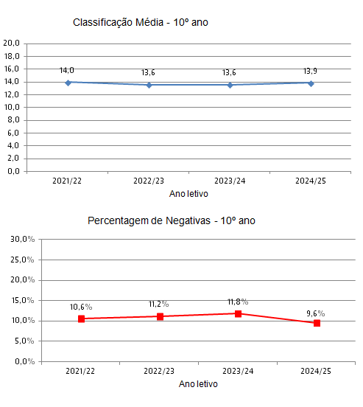
Evolução 2020/21 – 2024/25 - 10º ano
No período considerado, verifica-se que este ano o valor da média sobe, registando um valor muito próximo do mais alto do período considerado.
Quanto à percentagem de classificações inferiores a 10, inverte-se a tendência de subida que se vinha a verificar e a percentagem de classificações inferiores a 10 surge com a valor mais baixo este ano.

Slide 26
Relativamente aos resultados do 2º período no 10º ano, a equipa de autoavaliação verificou que as estratégias aplicadas nas disciplinas de História A, Geografia A História e Cultura das Artes e Biologia e Geologia surtiram grande efeito, pelo que podem ser continuadas.
A equipa considera ainda que, este período, haverá necessidade de continuar a refletir em estratégias de sucesso para as disciplinas de Geometria Descritiva A e Economia A, uma vez que a primeira mantêm elevadas percentagens de classificações inferiores a 10 e a segunda apresenta uma grande subida destas classificações.
Relativamente às turmas, a equipa considera importante perceber as razões do maior insucesso da turma CT5 este período e a manutenção do insucesso nas turmas LH3 e LH4.

Slide 27
11º ANO - Classificações por Disciplina
Resultados entre 11,5 (Eco A) e 16,2 (EF) valores.
Resultados ≥ 14: EF, Filosofia, Des A. Inglês e Geo A, por ordem decrescente
Piores Resultados: Eco A GD A.
Em relação ao 1P, EF, Des A, GD A e MACS apresentam descidas, mais acentuada em MACS
Econ A mantém a mesma média do 1P. As outras disciplinas apresentam subidas, mais acentuada na disciplina de Filosofia.

Slide 28
11º ANO - Classificações por Disciplina
EF continua a presentar 100% de sucesso.
As disciplinas de Português, Inglês, Des A, Filosofia e BG e apresentam baixos valores de insucesso. E, com exceção de Des. A, todas apresentam menor percentagem de classificações inferiores a 10 do que no 1P.
Eco A, GDA e HCA continuam a apresentar os valor mais elevados de classificações inferiores a 10 valores, ainda que inferiores ao 1P. Mat A e FQ A também ainda apresentam valores relativamente elevados. Para além de Des A, MACS é outra disciplina que baixa o sucesso neste período.

Slide 29
Resultados Por Turma- 11º ano
Resultados entre 13,7 (AV1,LH1 e LH2) e 15,4 (CT6).
Resultados ≥14 (por ordem decrescente): CT5/SE1,CT4/LH3 CT6, CT1, CT2, CT3, CT7. nove das treze turmas.
Todas as outras turmas apresentam resultados superiores a 13,5.
Relativamente ao 1P, com exceção da turma LH4 que mantém a média, todas subiram.

Slide 30
Resultados Por Turma- 11º ano
A turma CT1 apresenta 100% de sucesso.
As turmas CT6,CT2 e CT3,registam o maior sucesso, com uma percentagem de classificações inferiores a 10 valores entre 1,7 e 4,6%respetivamente. Todas apresentam percentagem mais baixa do que no 1P, com destaque para CT6.
As turmas que apresentam menor sucesso são CT5, CT4 e CT7, mas em qualquer dos casos continua relativamente baixo.
Com exceção da turma LH1, que apresenta uma ligeira subida em relação ao 1P, as outras conhecem uma descida das classificações inferiores a 10 valores.

Slide 31
Evolução 2020/21 – 2024/25 - 11º ano
No período considerado verificamos uma subida da média em relação aos dois anos anteriores.
Quanto à percentagem de classificações inferiores a 10, a tendência de subida dá lugar a uma tendência de descida e, este ano atinge-se um valor inferior aos dois últimos. Assim este nível de ensino apresenta agora maior sucesso.

Slide 32
Relativamente aos resultados do 2.º período no 11º ano, a equipa de autoavaliação verificou que as estratégias aplicadas nas disciplinas de História A e Geografia A surtiram grande efeito, pelo que podem ser continuadas. Na disciplina de Português o sucesso alcançado este período também foi bastante mais elevado.
Considera que este período haverá necessidade de continuar a refletir em estratégias de sucesso para as disciplinas de Geometria Descritiva, História e Cultura das Artes e Economia A, que apresentam níveis de insucesso elevados. MACS é outra disciplina que merece atenção, dada a subida de classificações inferiores a 10 valores no segundo período.

Slide 33
12º ANO - Classificações por Disciplina
Resultados globalmente bons. Dez das quinze disciplinas apresentam médias superiores a 14 valores.
Piores Resultados: OF A (13,1) História A e Português (13,2).
Melhores resultados: Apl. I, Alemão, EF Inglês, EF e Inglês, por ordem decrescente. Todas com classificação média superior a 17 valores.
Do 1.º para o 2.º período, História A mantém a classificação média, desenho A desce e todas as outras disciplinas sobem.

Slide 34
12º ANO - Classificações por Disciplina
Disciplina com 100% de sucesso: Des A, OM A, Apl B, Biologia, Sociologia, Psicologia B, Economia C e Alemão.
Matemática A é a disciplina com maior insucesso (16,8% de classificações inferiores a 10), seguida História A (12,2%).
Do 1 para o 2P, as disciplinas EF, OF A, Inglês, História A e Física. Apresentam uma percentagem de classificações inferiores a 10 mais elevada, com especial destaque para História A, que sobe 4,7% e uma subida muito pouco significativa em Física.

Slide 35
Resultados Por Turmas- 12º ano
Resultados entre 16,7(CT4) e 12,9(LH4). LH4 é a única turma com uma classificação média inferior ao 1P. Só as turmas AV2 e LH4 apresentam média de classificação inferior a 14 valores. Do 1P para o 2P, verificamos uma subida das classificações médias a todas as turmas, com exceção da turma AV1 que mantém da turma LH4 que desce.

Slide 36
Resultados Por Turma- 12º ano
Resultados com níveis de sucesso elevados, na globalidade. As turmas AV1 e LH3 apresentam 100% de sucesso. LH4 é a turma com menor sucesso (12,1%), seguida da LH5(8,4%). E, estas duas turmas conhecem, neste período, uma subida da percentagem de classificações inferiores a 10. A turma CT3 também, apresenta uma subida, mas muito pouco significativa.
Do 1P para o 2P, a turma SE1 mantêm o mesmo valor e todas as outras descem.

Slide 37
Evolução 2020/21 – 2024/25 - 12º ano
No período em análise a curva da classificação média mostra um resultado igual ao ano anterior, sendo o valor mais baixo do período.
Quanto à percentagem de classificações inferiores a 10, verifica-se uma oscilação constante no período considerado. 2022/23 foi o ano de maior sucesso, em 2023/24 o sucesso desce e este ano volta a subir, mas ainda apresenta um valor distante de 2022/23.

Slide 38
Relativamente aos resultados do 2.º período no 12º ano, a equipa de autoavaliação verificou que a escola tem alcançado resultados bastante bons em várias disciplinas e nas várias turmas. A disciplina de Sociologia conhece este período um sucesso bastante mais elevado, o que significa que as estratégias aplicadas surtiram grande efeito, pelo que podem ser continuadas.
Considera ainda, que este período haverá necessidade de continuar a refletir em estratégias de sucesso para a disciplina de Matemática A, que apresenta nível de insucesso bastante elevado no conjunto das disciplinas. Deve ser também alvo de reflexão o aumento de classificações inferiores a 10 na disciplina de História A.
Relativamente às turmas, a equipa considera que a LH4 a subida de classificações na turma LH4 deve ser alvo de reflexão.

